Slide 1
Традиции празднования Рождества. Канада.
Учитель английского языка МБОУ СОШ №12
Ловдина Татьяна петровна

Slide 2
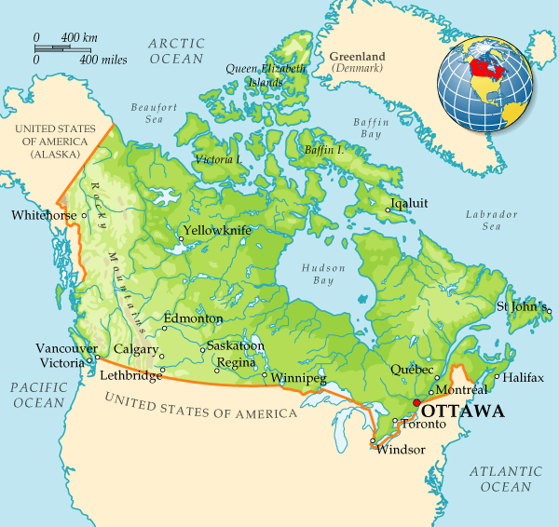
Канада – государство, расположенное в Северной Америке, второе место в мире по площади, граничит с Соединенными Штатами Америки. Исторически так сложилось, что имеет французскую и английскую провинции.

Slide 3
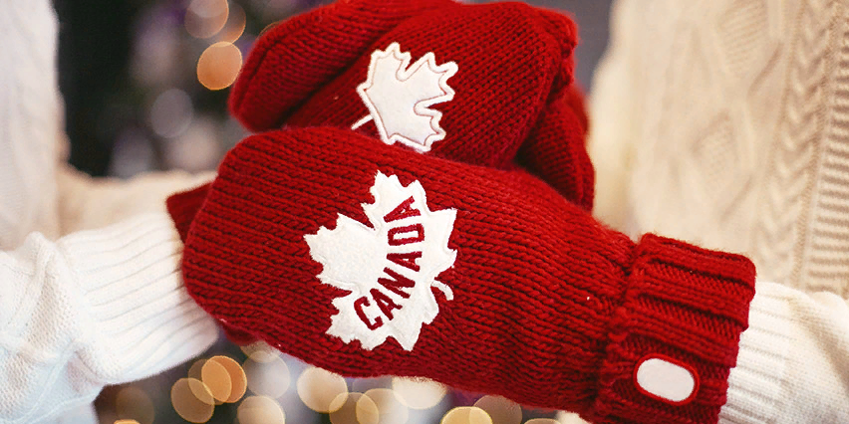
Особенности празднования Рождества в Канаде напрямую зависят от провинции. Если французская часть страны воссоздаёт сцены рождения Христа и садится за стол ночью, то британская ждёт Санта Клауса и открывает подарки в утренние часы. Санта Клауса канадцы считают чуть ли не своим родственником. Аргументируют это тем, что красный полушубок и белая борода – цветовое сочетание, напоминающее флаг Канады.

Slide 4
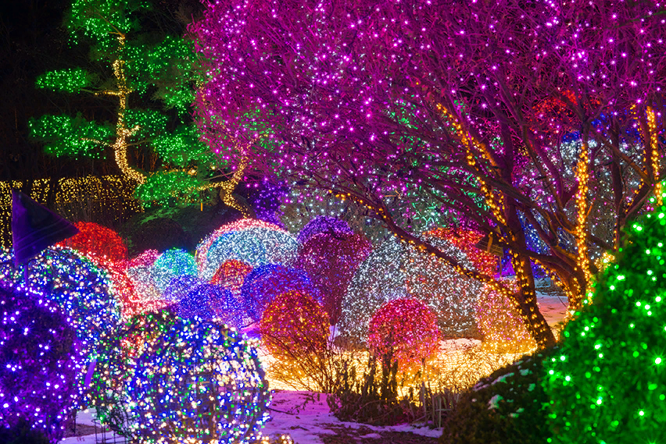
Готовятся канадцы к Рождеству с конце ноября. Верующие встречают Адвент – время ожидания праздника, занимающее примерно 4 недели. В это время, помимо духовного обновления, начинают преображаться города. Всюду развешивают гирлянды, чтобы их свет разгонял северный полумрак, и привозят ёлки.

Slide 5
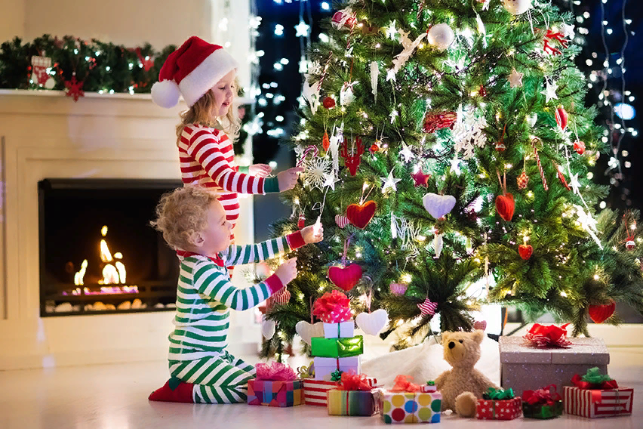
К ели у канадцев особенно трепетное отношение: первое дерево украсили солдаты, оборонявшие Квебек (город в Канаде) от возможной атаки американцев. В первую субботу декабря в Канаде отмечается National Christmas Tree Day – День рождественской ёлки. Отвары из хвои спасали первых поселенцев от цинги и смерти от переохлаждения в холодное время года, кора и древесина шла на строительство. Словом, не будь клён официальным символом Канады, им бы непременно стала ёлка.

Slide 6
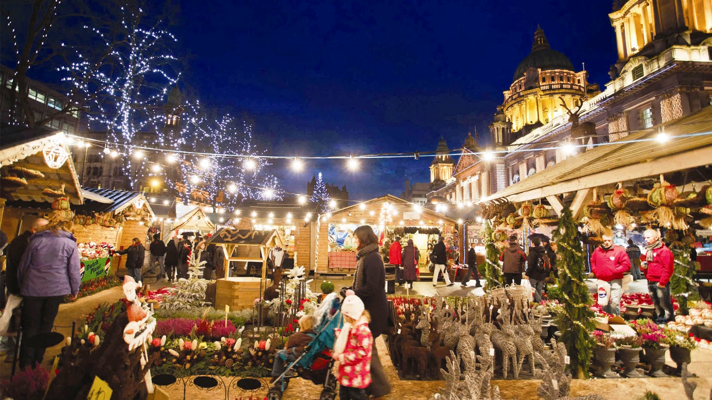
Ещё одна пришедшая из Европы традиция – это рождественские базары. На ярмарках всегда весело – работают аттракционы, продаются национальные канадские сувениры – игрушечные лоси, украшения в виде листов клёна, хоккейная атрибутика и знаменитый кленовый сироп.

Slide 7
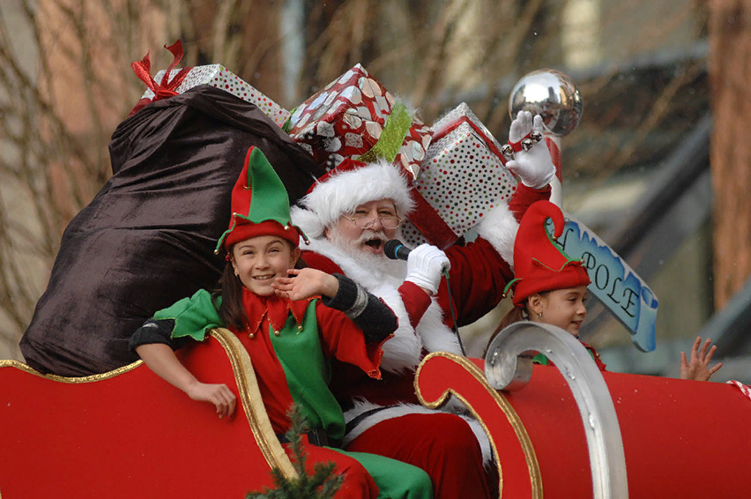
В Торонто ежегодно провохит один из крупнейших парадов Санта Клауса в мире.

Slide 8
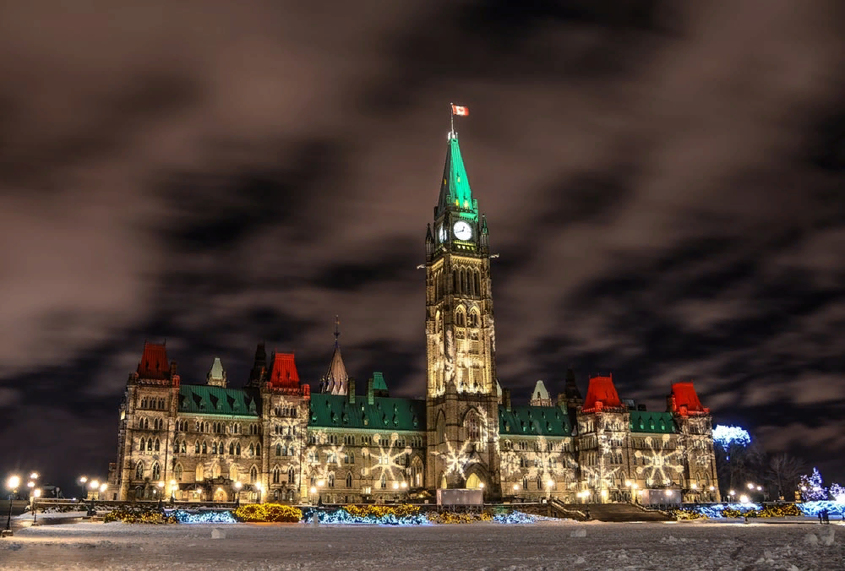
В Оттаве (столице) помимо классических развлечений премьер-министр лично зажигает праздничные огни на здании Парламента, после чего всех присутствующих бесплатно угощают горячим шоколадом. щелкунчиками, глинтвейном и сосисками.

Slide 9
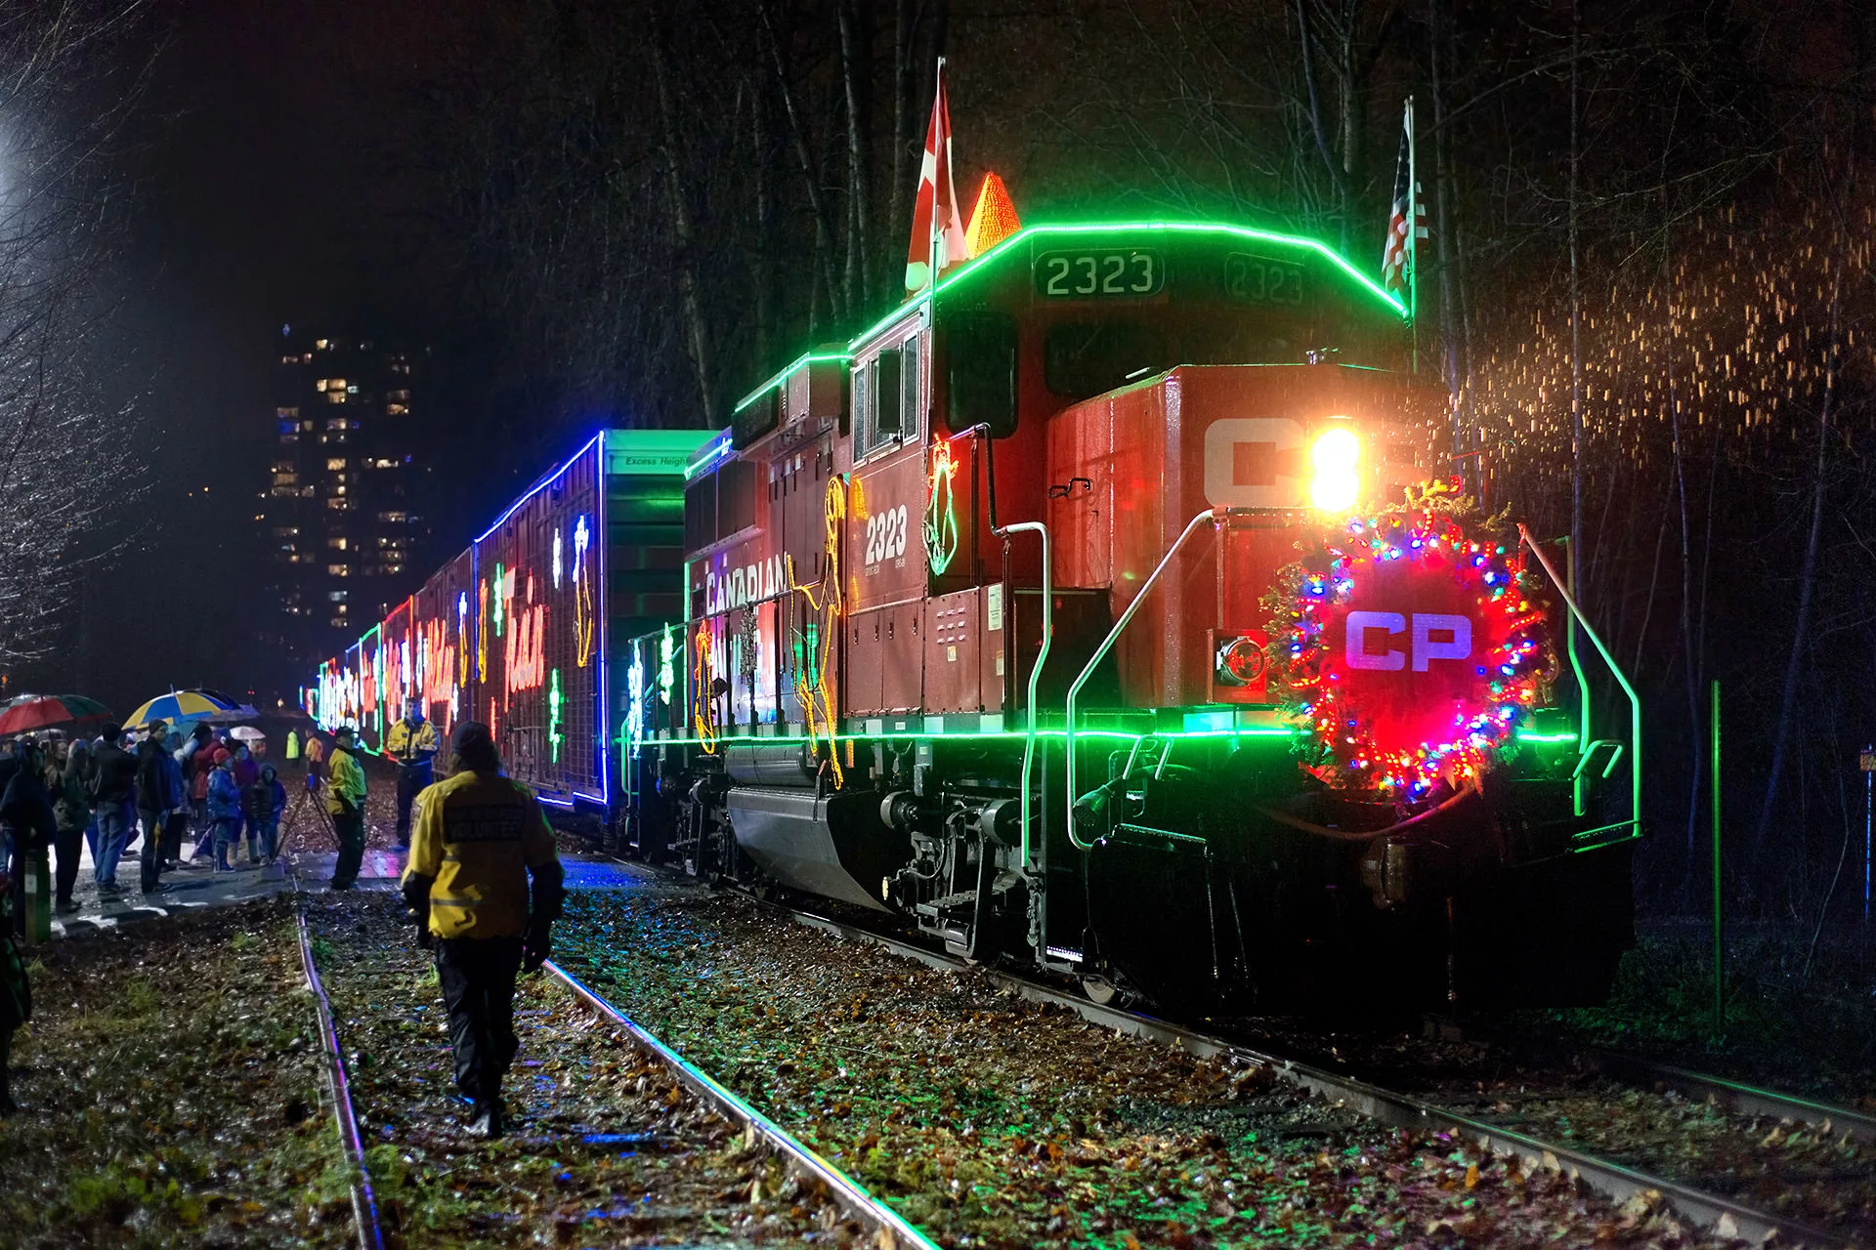
Ещё одна интересная традиция на Рождество в Канаде – новогодний поезд. Небольшой паровозик, украшенный атрибутами праздника, держит свой путь по городам и провинциям, сопровождаемый детским смехом и радостью взрослых. Маршруты следования легко опознать по огромным снеговикам и фигурам сказочных героев.

Slide 10
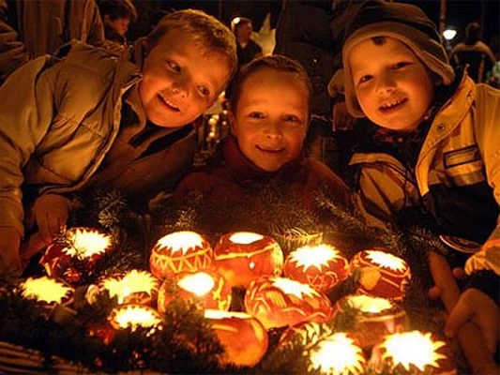
Как и по всему западному миру, Рождество в Канаде – семейный праздник. За неделю до торжества в Ньюфаундленде и Лабрадоре принято приносить в церковь…рыбу! По традиции улов продают, чтобы вырученные средства пошли на нужды прихода. Этим занимаются даже нерелигиозные люди. Многие канадцы идут на рождественскую службу, во время которой детей выводят в центр храма и вручают им помещённые в репу свечи. По поверью, это делается, чтобы грядущий год был урожайным.

Slide 11
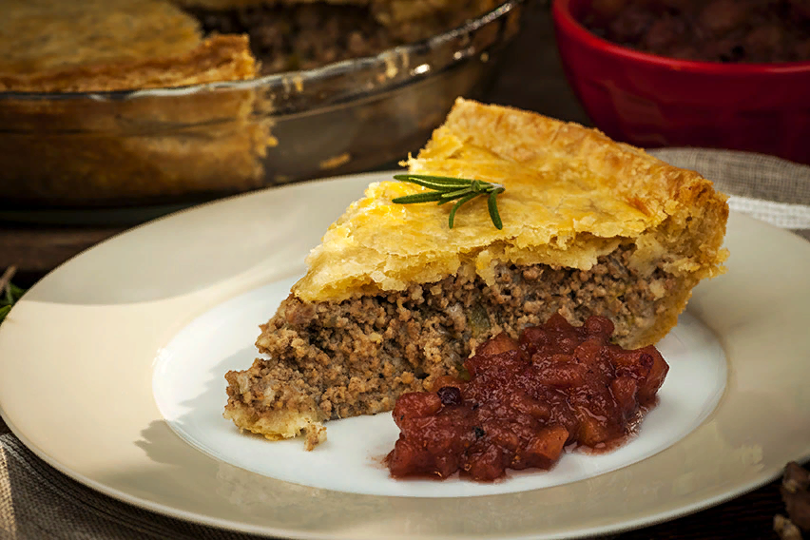
Праздничное меню зависит от региона Канады. Во французской части готовят пирог со свининой, рождественское полено и индейку. В британской части угощаются запечённым гусем, варёной свининой и пудингом. Самая яркая и разнообразная кухня в Квебеке: там на стол подают слоёный пирог из кролика, картофель с синим соусом из голубики, мясную запеканку с травами, бобы и ветчину.

Slide 12
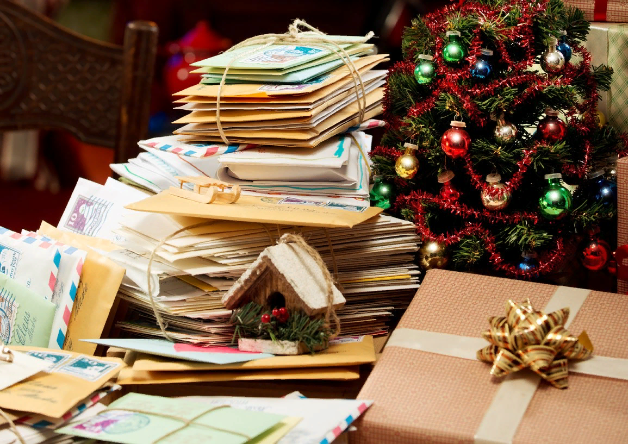
В Канаде очень популярна благотворительная традиция «Операция Санта Клаус», которая заключается в следующем: любой желающий может взять в почтовом отделении написанное ребёнком письмо и отправить ему желанный подарок.

Slide 13
Спасибо за внимание.

